Slide 1


软件工程系列课程教学辅助网站
需求工程项目计划
G08小组—刘向辉、陈祥斌、左文正
涂弘森、王安栋

Slide 2
08
质量管理计划
01
项目介绍
09
项目范围计划
contents
目录
02
项目组织
10
成本管理计划
03
管理过程
11
配置管理计划
04
成本预算
12
项目时间计划
05
05
工作分解
13
人力资源计划
06
可行性分析
14
风险管理计划
07
需求工程计划
15
成员绩效及其他

Slide 3
项目介绍
目的
首先引用大家都知道的一个公式：软件=程序+软件工程，这个公式就解释了在学习软件开发的过程中，仅仅学习程序的编写是远远不够的，还需要进一步的软件工程系列课程的学习，对自己写出来的程序进行测试、维护等工作。
软件工程中的软件项目管理与软件需求，作为软件工程中最为重要的几个组成部分，已经引起业内人士的高度重视。项目管理和需求工程概念的提出，就是为了把软件工程化，以更有效地开发需求，开发软件并实现有效的管理，也作为一门新兴的课程在大学里开设。这个项目的目的是为了使教师能够把最新、最前沿的关于项目管理和需求工程的信息传播给学生，为了学生能够利用网络得到老师帮助，为了师生之间，同学之间能够充分交流，沟通心得。这个软件工程教学系列辅导网站将提供这么一个平台。为教师和同学服务，也为项目管理，需求工程，统一建模等软件工程化课程的教学方法提供试验基地。[1]

Slide 4
项目介绍
责任
执行发起人：侯宏仑老师，杨枨老师（提供项目概述及相关项目信息）
项目发起人：刘向辉
项 目 经理：刘向辉 管理软件项目开发过程
受 主：侯宏仑老师，杨枨老师，PRD2018其余各组组长
项目应满足两位老师的要求，得到其余组的认可
用 户：软件工程教师，选了课程的学生，以及当前学期未选该课程，但对该课程有兴趣的学生。
审 稿 人：刘向辉 陈祥斌 左文正 王安栋 涂弘森[2]

Slide 5
项目介绍
需求工程计划包含需求开发和需求管理两方面，需求开发需要我们完成需求获取、分析、规格说明和验证四个目标，产出《需求开发计划》、《需求规格说明书》、《概要设计说明》等文档。需求管理要求能够掌握需求变更和版本迭代等功能，产出《需求变更控制文档》。[1]
范围

Slide 6
项目介绍
1、完成软件工程系列教学课程辅助网站的界面设计
2、完成项目进行过程中的各类相关文档
3、检查本项目的文件在经过每次评审和指导以后对于问题的解决和修改情况，确保问题都能及时解决；
4.最重要的是通过教师以及各组组长的评审。[2]
项目目标

Slide 7
项目介绍
编号 | 名称 | 形式 | 介质
1 | 《需求工程计划》 | 文档 | 电子
2 | 《需求变更控制文档》 | 文档 | 电子
3 | 《需求规格说明书》 | 文档 | 电子
4 | 《概要设计说明》 | 文档 | 电子
需求工程交付成果

Slide 8
项目介绍
最后交付期限
验收标准
本学期第十六周，期间每个阶段伴随答辩与内部评审。[2]
根据评审表标准通过项目下达者（杨枨老师，侯宏仑老师）以及各项目组组长的评审。[2]

Slide 9
项目介绍
文件 | 提交时间
《项目可行性报告》 | 第三周
《项目章程》 《项目总体计划》 《需求工程计划—初步》 | 第四周
《QA计划》 | 第五周
《软件需求规格说明书》 | 第十周
《软件需求变更文档》 | 第十二周
《系统设计与实现计划》 | 第十四周
《软件概要设计说明》 | 第十六周
项目提交 | 第十七周
里程碑

Slide 10
08
质量管理计划
01
项目介绍
09
项目范围计划
contents
目录
02
项目组织
10
成本管理计划
03
管理过程
11
配置管理计划
04
成本预算
12
项目时间计划
05
05
工作分解
13
人力资源计划
06
可行性分析
14
风险管理计划
07
需求工程计划
15
成员绩效及其他

Slide 11
项目组织
教师
（项目总负责人）
刘向辉
（项目经理，文档管理员）
组织结构
左文正
（会议记录员）
涂弘森
（技术支持员）
陈祥斌
（配置管理员）
王安栋
（业务访谈员员）

Slide 12
项目组织
活动 | 刘向辉 | 陈祥斌 | 左文正 | 涂弘森 | 王安栋
需求获取 | P | R | R | N | N
需求分析 | A | N | N | R | P
规格说明 | R | P | N | R | A
验证 | A | R | R | P | R
需求管理 | R | N | P | R | N
P
主要负责人
R
复审
N
通知到位
A
审核

Slide 13
08
质量管理计划
01
项目介绍
09
项目范围计划
contents
目录
02
项目组织
10
成本管理计划
03
管理过程
11
配置管理计划
04
成本预算
12
项目时间计划
05
05
工作分解
13
人力资源计划
06
可行性分析
14
风险管理计划
07
需求工程计划
15
成员绩效及其他

Slide 14
管理过程
假设、依赖和约束
项目依据基本来自教学计划，项目计划依赖于侯老师提供的项目描述和相关的作业要求。项目开发过程中可能会发生许多现在的我们所无法预想和解决的问题，我们将在未来的学习生活中将此次开发过程当做一个宝贵的经验。[2]

Slide 15
管理过程
变更控制
版本控制
提议项目变更，分析对应影响，讨论并做出相关决定，更新单个需求或更新需求集合，更新管理计划，决定度量需求变动。[1]
定义本项目版本标识方案，跟踪单个需求的版本以及跟踪需求集合的版本。[1]

Slide 16
管理过程
需求追踪
需求追踪状态
定义到其他需求的链接以及定义到其他系统元素的链接。[1]
定义本项目版本标识方案，跟踪单个需求的版本以及跟踪需求集合的版本。[1]

Slide 17
08
质量管理计划
01
项目介绍
09
项目范围计划
contents
目录
02
项目组织
10
成本管理计划
03
管理过程
11
配置管理计划
04
成本预算
12
项目时间计划
05
05
工作分解
13
人力资源计划
06
可行性分析
14
风险管理计划
07
需求工程计划
15
成员绩效及其他

Slide 18
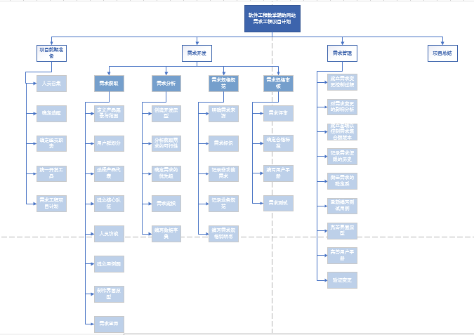
工作分解
WBS

Slide 19
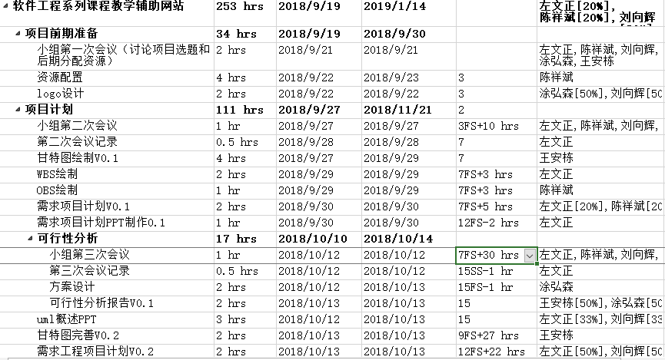
工作分解
gantt图

Slide 20
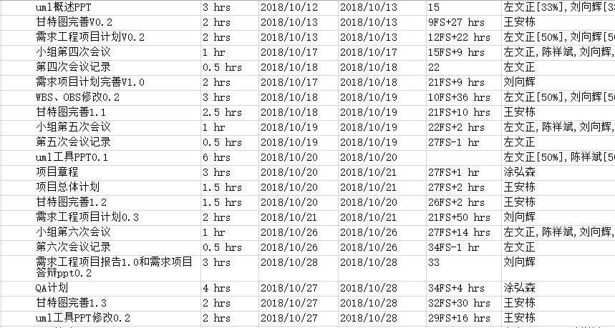
工作分解
gantt图

Slide 21
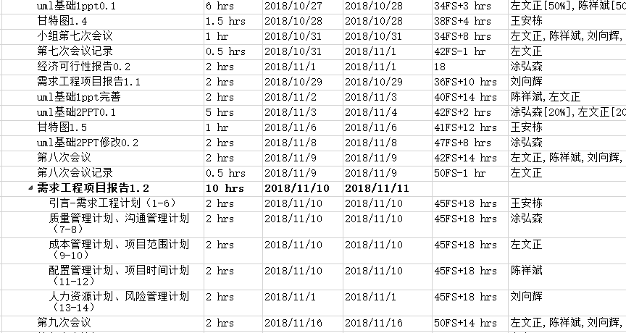
工作分解
gantt图

Slide 22
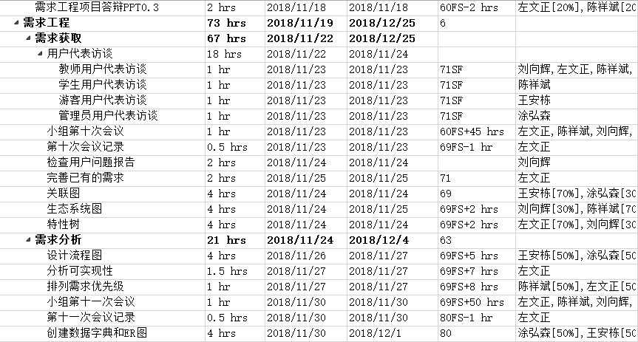
工作分解
gantt图

Slide 23
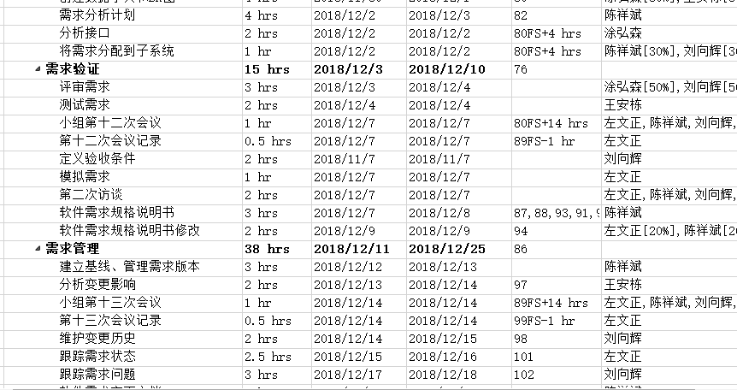
工作分解
gantt图

Slide 24
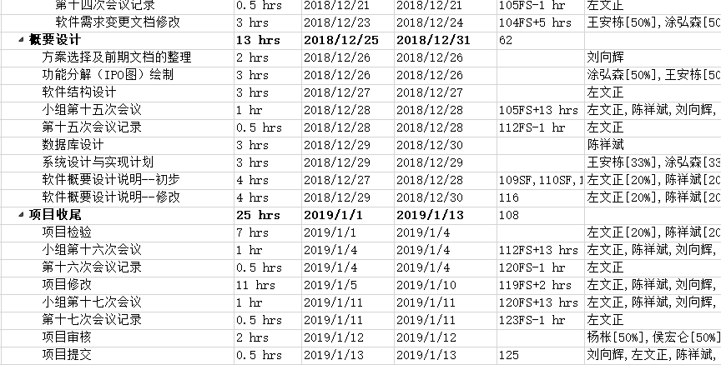
工作分解
gantt图

Slide 25
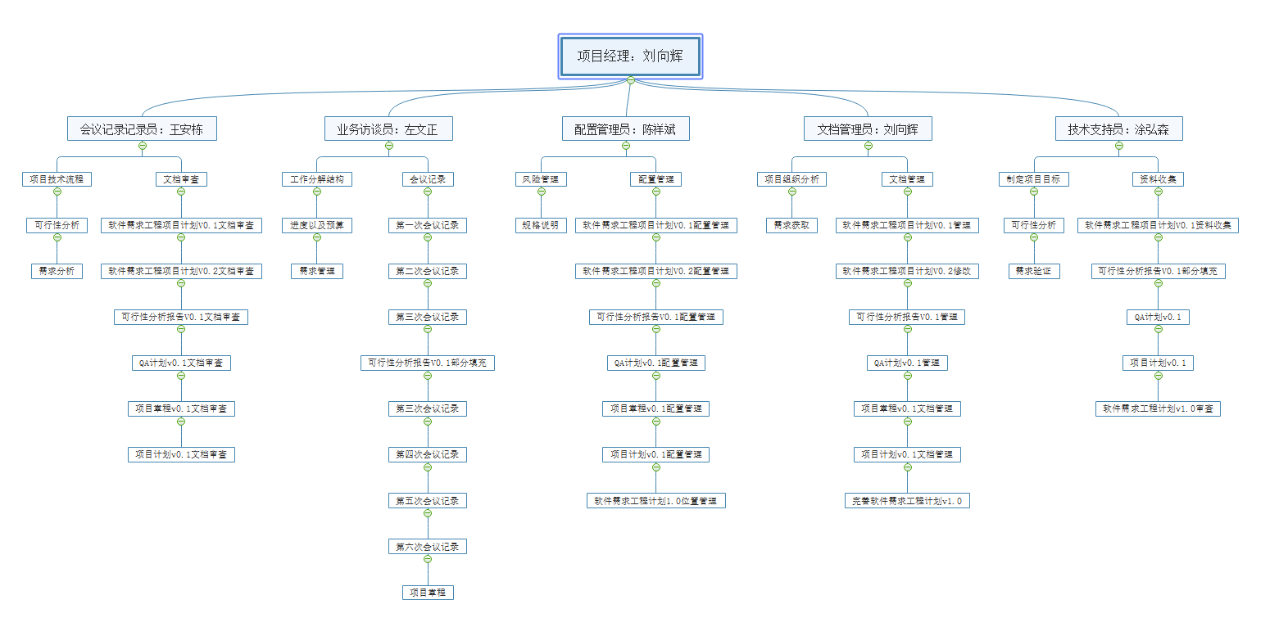
0bs

Slide 26
08
质量管理计划
01
项目介绍
09
项目范围计划
contents
目录
02
项目组织
10
成本管理计划
03
管理过程
11
配置管理计划
04
成本预算
12
项目时间计划
05
05
工作分解
13
人力资源计划
06
可行性分析
14
风险管理计划
07
需求工程计划
15
成员绩效及其他

Slide 27
可行性分析[3]
用webstorm+Nodejs框架进行网站的开发，用MySql数据库的交互并用Tomcat来部署服务器。对MySql数据库有基础，用Tomcat作为服务器来代替本地的服务器。租用阿里云服务器，将Tomcat部署到阿里云服务器上。
可选择系统方案一
用Pycharm+Django框架+mysql数据库并用Tomcat来部署服务器。对MySql数据库有基础，用Tomcat作为服务器来代替本地的服务器。租用阿里云服务器，将Tomcat部署到阿里云服务器上。
可选择系统方案二

Slide 28
可行性分析swot图 ① [3]
1.可以参考现有的教学网站功能以及界面，明确部分产品需求
2.服务器稳定性好，技术门槛相对低
技术人员缺乏网站开发经验
技术人员
劣势
优势
现有教学网站众多，竞争激烈，而且众多用户找学习资源的时候都会浏览很多网站
SWOT分析
现有的教学网站
威胁
机会
现有教学网站众多
现有的教学网站功能以及界面较为成熟，已经有很多“忠粉”

Slide 29
可行性分析swot图 ② [3]
1.可以参考现有的教学网站功能以及界面，明确部分产品需求
2.Django框架成熟，运行，测试，开发效率高
技术人员缺乏网站开发经验
技术人员
劣势
优势
现有教学网站众多，竞争激烈，而且众多用户找学习资源的时候都会浏览很多网站
对技术人员技术要求高
SWOT分析
现有的教学网站
威胁
机会
现有教学网站众多
现有的教学网站功能以及界面较为成熟，已经有很多“忠粉”

Slide 30
08
质量管理计划
01
项目介绍
09
项目范围计划
contents
目录
02
项目组织
10
成本管理计划
03
管理过程
11
配置管理计划
04
成本预算
12
项目时间计划
05
05
工作分解
13
人力资源计划
06
可行性分析
14
风险管理计划
07
需求工程计划
15
成员绩效及其他

Slide 31
需求工程计划[1]
需求获取
需求分析
本项目需求获取的过程输入主要来自于项目章程中的总体项目需求以及关于本项目产品的总体描述和那些能提供详细的项目产品需求信息的干系人。
对本项目的功能需求，性能需求，可靠性和可用性需求，出错处理需求，接口需求，约束，逆向需求等要求进行分析以及确定，根据与用户以及干系人沟通好后建立的相关系统逻辑模型绘制关联图（如数据流图，实体联系图，状态转换图，数据字典）。接着分析以上需求的可行性，开会讨论各类需求的优先级，然后将需求分解到子系统以便后续编写SRS。

Slide 32
需求工程计划[1]
需求规格说明
采用SRS模板，将分类好的需求分配唯一标号，包含软件工程系列课程教学辅助网站的主要功能，用户界面及运行环境和该网站的各方面性能。
需求规格审核
邀请用户，干系人一起审查SRS，定义合格标准，测试所有的需求，记录错误的需求标号， 以便后续修改与完善。

Slide 33
08
质量管理计划
01
项目介绍
09
项目范围计划
contents
目录
02
项目组织
10
成本管理计划
03
管理过程
11
配置管理计划
04
成本预算
12
项目时间计划
05
05
工作分解
13
人力资源计划
06
可行性分析
14
风险管理计划
07
需求工程计划
15
成员绩效及其他

Slide 34
质量管理计划[1]
本项目质量保证员
主要过程域 | 主要工作成果 |  | 检查时间 | 参与人员
需求获取 | 《需求工程计划》 |  | 2018.11.14 | 刘向辉 左文正 陈祥斌 王安栋 涂弘森
需求分析 | 《软件需求规格说明书》 |  | 2018.12.07 | 刘向辉 左文正 陈祥斌 王安栋 涂弘森
需求变更 | 《需求变更文档》 |  | 2018.12.21 | 刘向辉 左文正 陈祥斌 王安栋 涂弘森
需求实现 | 《项目总结报告》 |  | 2019.1.11 | 刘向辉 左文正 陈祥斌 王安栋 涂弘森

Slide 35
08
质量管理计划
01
项目介绍
09
项目范围计划
contents
目录
02
项目组织
10
成本管理计划
03
管理过程
11
配置管理计划
04
成本预算
12
项目时间计划
05
05
工作分解
13
人力资源计划
06
可行性分析
14
风险管理计划
07
需求工程计划
15
成员绩效及其他

Slide 36
项目范围计划[1]
收集需求
教师需求：
网站上要有系统的课程介绍包括项目管理,需求工程等几门课的课时安排、教学计划、使用教材、国际国内背景、考核方式、和学生选这门课所需要的知识背景，以及大作业的介绍。并可以在以后增加另外课程的时候可以定制.
网站要有教师介绍，对任课老师的以往教学、科研成果，及其教学风格，出版书籍，所获荣誉的详细介绍
课件、模板、参考资料、以往优秀作业、教学视频、音频资料下载，可以及时更新。本班老师同学可以通过账号下载，其他用户可以在线浏览简化版课件。
教师消息发布栏用于老师发布作业点评、临时课程变更等通知。
网站上要有网站向导即使用指南。
最新信息：公布老师最近的一些教学或外出交流的心得，以及网站一些最近更新信息的介绍。
友情连接（如网上选课主页）有老师要求管理员实时更新。
提供专门的作业点评,作业完成情况跟踪的功能,对学生的作业,和课后作业讨论进行点评.

Slide 37
项目范围计划[1]
收集需求
学生需求：
课件下载功能，包括以往的旧版本课件，以及最新的课件。
能下载老师提供的参考资料(含电子教材、历年试卷、补课资料，以及老师的教学交流文章)并且网站能及时更新这些资料。下载的速度能够得到保证：要求同时可容纳10人下载，并且人均速度能达到50kb/s。
能及时看到老师的通知(含课程相关通知及作业点评)。
如果教师提供的是多媒体资料，网站能提供下载及在线观看功能（如课堂录像）。
网站界面要求简洁大方，有网站导航、相关链接(含学校选课系统、学院网页、需求相关主题网站)
网站提供通过提问方式的密码取回功能。
网站能提供让分组的各个团队能有团队内部的交流工具(如论坛，不同团队可以申请认证板块，非团队成员不能浏览使用，但希望教师可以进入各个板块进行一定的指导，而网站管理人员也可管理认证板块)。
网站能提供一定资料共享功能(如论坛有上传下载附件功能、但对附件大小有限制，不得大于2M)
网站能较醒目地提供教师的联系方式 (尽量详细)。
网站可以提供站内文章标题搜索功能。
网站能够提供学生自身作业提交功能,并可以跟踪作业的批复情况

Slide 38
项目范围计划[1]
收集需求
网站游客需求：
网站提供项目管理,需求工程,对象建模，以及软件工程相关课程、还有老师的详细介绍，并放在网站显著位置。
相关链接(含学校选课系统，以及需求相关主题网站)。
网站允许游客可以针对网站内容留言(如提供留言板的功能，留言者有EMAIL可选项，用于信息反馈)。
网站管理员不随便删除游客留言。

Slide 39
项目范围计划[1]
定义项目详细范围
虽然如今有很多教学网站，但是专门针对一门新开的大学课程和一位专门的教师；又为学生之间提供交流平台的网站为数不多。这个网站作为一个开课的辅助工具，将有利于教师的教学和学生的学习；也为软件工程系列课程的成熟记录下足迹。该网站供浙江大学城市学院师生使用。

Slide 40
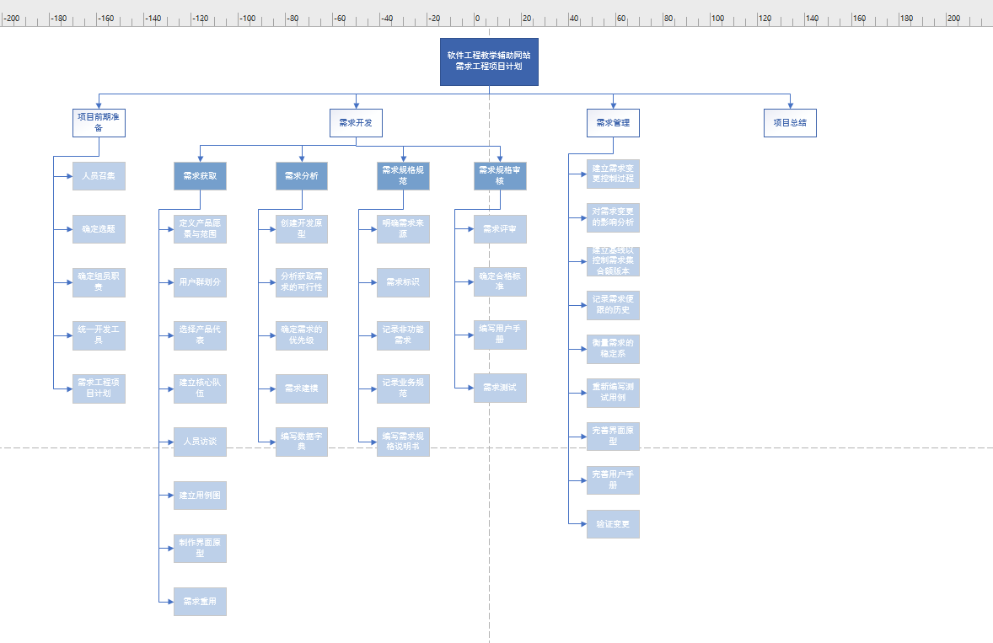
定义工作分解wbs[4]
WBS

Slide 41
项目范围计划[1]
核实项目范围
项目干系人（客户和发起人）正式接受已完成的项目范围的过程，需审查可交付成果（阶段性的或最终的）。可交付成果的验收和交付问题。

Slide 42
项目范围计划[1]
控制项目范围
1.在收集到已完成活动的实际范围和项目变更带来的影响的有关数据，并据此更新项目范围后，对范围进行分析并与原范围计划进行比较，找出要采取纠正的地方。
2.对需要采取措施的地方确定应采取的具体措施。
3.估计所采取的纠正措施的效果，如果所采取的纠正措施仍无法获得满意的范围调整，则重复以上步骤。

Slide 43
08
质量管理计划
01
项目介绍
09
项目范围计划
contents
目录
02
项目组织
10
成本管理计划
03
管理过程
11
配置管理计划
04
成本预算
12
项目时间计划
05
05
工作分解
13
人力资源计划
06
可行性分析
14
风险管理计划
07
需求工程计划
15
成员绩效及其他

Slide 44
成本预算
按照每人143小时，每小时工资69.34元计算总共需要143*5*69.34=49578.1元。

Slide 45
成本管理计划[1]
项目标题：常规选题
项目开始日期：2018/09/19
项目开始日期：2019/01/25
支出条目 | 单位时间件数 | 每件/每小时成本（元） | 小计（元） | 占总计的百分比
授权软件 |  |  | 0 | 0
研发设备 | 5 | 6000 | 30000 | 42.97
项目组人力 | 560 | 69.3【4】 | 38808 | 55.59
其余支出 |  |  | 1000 | 1.43
项目成本估算总计 |  |  | 69808 | 100

Slide 46
08
质量管理计划
01
项目介绍
09
项目范围计划
contents
目录
02
项目组织
10
成本管理计划
03
管理过程
11
配置管理计划
04
成本预算
12
项目时间计划
05
05
工作分解
13
人力资源计划
06
可行性分析
14
风险管理计划
07
需求工程计划
15
成员绩效及其他

Slide 47
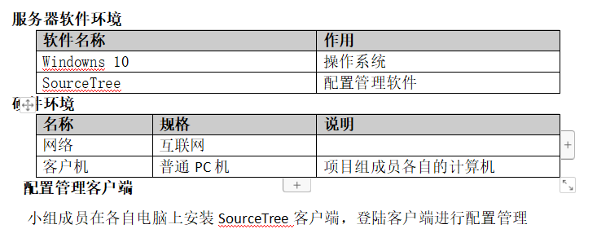
配置管理计划[1]

Slide 48
配置管理计划[1]
配置标识
基线配置版本标识格式为：“项目名称—所属阶段—产品名称—版本号”
版本号约定：
以V开头，版本号可分2个小节，主版本号、次版本号，每小节以“．”间隔。其中：
a)初版版本号为V0.1；
b)经过局部修改或bug修正后，主版本号不变，次版本号加1；
c)当项目在原有基础进行大幅度更改，主版本号加1，次版本号复位为 0，因而可以被忽略掉；
例如：PRD2018—项目计划—V1.1

Slide 49
配置管理计划[1]
在本项目的实施过程中，将配置库分为受控配置库和非受控配置库两种
受控配置库
在本项目开发实施的整个过程中，根据不同成员，每个成员都有独立的目录，进行上传，以及可以查看所有目录文件信息。
非受控配置目录
在本项目开发过程中，设立了非受控配置目录。设立非受控配置目录的目的是为了统一管理和存放开发过程中产生的临时文档和过程性文档，没有格式及命名上的严格要求。

Slide 50

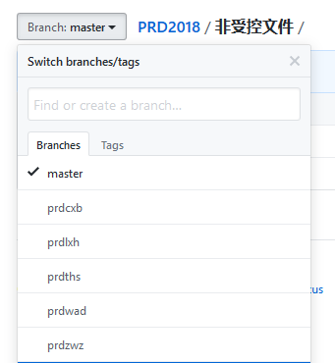
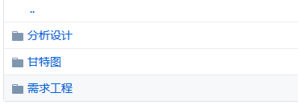
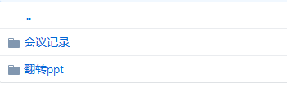
配置管理计划

Slide 51
08
质量管理计划
01
项目介绍
09
项目范围计划
contents
目录
02
项目组织
10
成本管理计划
03
管理过程
11
配置管理计划
04
成本预算
12
项目时间计划
05
05
工作分解
13
人力资源计划
06
可行性分析
14
风险管理计划
07
需求工程计划
15
成员绩效及其他

Slide 52
项目时间计划[4]
序号 | 名称 | 时间
1 | 《项目可行性报告》 | 2018-10-13
2 | 《项目章程》、《项目总体计划》、《需求工程计划-初步》 | 2018-10-20
3 | 《QA计划》 | 2018-10-28
4 | 《需求工程计划》 | 2018-10-28
5 | 《软件需求规格说明书》 | 2018-12-2
6 | 《软件需求变更文档》 | 2018-12-20
7 | 系统设计与实现计划 | 2018-12-29
8 | 软件概要设计说明、测试计划、安装部署计划、培训计划、系统维护计划 | 2019-1-10
9 | 《项目总结报告》、《答辩与评价》、《经验总结》 | 2019-1-13
任务分配

Slide 53
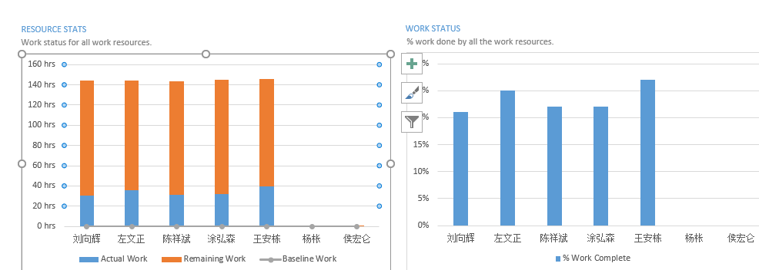
项目时间计划
RESOURCE OVERVIEW

Slide 54
08
质量管理计划
01
项目介绍
09
项目范围计划
contents
目录
02
项目组织
10
成本管理计划
03
管理过程
11
配置管理计划
04
成本预算
12
项目时间计划
05
05
工作分解
13
人力资源计划
06
可行性分析
14
风险管理计划
07
需求工程计划
15
成员绩效及其他

Slide 55
人力资源计划[1]
角色与职责
项目经理：
1.整个项目负完全责任。
2.确保全部工作在预算范围内按时优质地完成，使客户满意。
3.领导项目的计划、组织和控制工作，以实现项目目标。
4.严格执行公司对项目管理的规范、对于软件开发项目执行公司制定的统一的软件开发规范。
5.负责整个项目干系人（客户、上级领导、团队成员等）之间关系的协调。
6.制定工作计划、项目执行计划、人员配置计划、工作分解结构、成本计划等，同时报上级组长，并报公司审批。
7.对团队成员进行工作安排、督查。
8.定期召开团队成员会议，在可能的情况下邀请客户、上级组长参加。
9.项目结束时，进行结项工作，整理各种相关文件。

Slide 56
人力资源计划[1]
角色与职责
会议记录员
记录每次小组会议、与项目发起人或者客户谈话的主要内容并录音，整理成文档交给项目经理。
配置管理员
负责对各自小组成员在git上面提交的工作成果进行整理。
业务访谈员
参与需求调研、需求分析、系统分析与设计，进行项目实施，主要负责需求访谈，需求获取
技术支持员
为环境配置、项目进行提供技术支持，提前学习各种所需要的软件以及其环境配置，并解答小组内软件问题。

Slide 57
08
质量管理计划
01
项目介绍
09
项目范围计划
contents
目录
02
项目组织
10
成本管理计划
03
管理过程
11
配置管理计划
04
成本预算
12
项目时间计划
05
05
工作分解
13
人力资源计划
06
可行性分析
14
风险管理计划
07
需求工程计划
15
成员绩效及其他

Slide 58
风险管理[1]
1.人员方面的风险
项目经理变更；开发小组成员退出；开发小组人员变更；开发小组成员临时有事或其他方面的原因请假，无法完成当前阶段安排的任务。
人员方面的风险
解决方法：
1.前项目经理要把任务交接清楚
2.由项目经理对其他可参加阶段安排任务的成员重新分配任务

Slide 59
风险管理[1]
2.需求获取阶段存在的风险
（1）小组成员对需求分析的经验不足，导致获取结果不准确，与用户需求有偏差；
（2）客户参与程度不高，对自己的需求没有明确的认识的风险，开发人员对要实现的东西做了许多猜测，或用户需求不切实际，期望太高的风险；
（3）根据社会环境的改变，用户的需求改变的风险；
（4）没有设定需求优先级，花费大量时间做一些并不必要的需求 。
需求获取存在的风险

Slide 60
风险管理[1]
解决方法：
在做需求分析之前学习有关方面知识；若客户没有明确认识需求，需要通过不断的沟通以及对用户访谈确认好需求
需求获取存在的风险

Slide 61
风险管理[1]
3.需求规范说明存在的风险
（1）规范定义的经验少引发的规范说明的不全面的风险；
（2）具有二义性的术语导致需求不规范引起的风险；
（3）存在不同的需求版本或需求版本有冲突。
需求规范说明的风险
解决方法：
学习有关需求规范说明的方法以及内容，尽量规范具有二义性的。

Slide 62
风险管理[1]
4.需求管理方面存在的风险
（1）频繁变更需求，导致的风险；
（2）需求变更没有传达给受影响的所有涉及人员；
需求管理方面的风险
解决方法：
项目建设之初就和用户书面约定好需求变更控制流程、记录并归档用户的需求变更申请

Slide 63
08
质量管理计划
01
项目介绍
09
项目范围计划
contents
目录
02
项目组织
10
成本管理计划
03
管理过程
11
配置管理计划
04
成本预算
12
项目时间计划
05
05
工作分解
13
人力资源计划
06
可行性分析
14
风险管理计划
07
需求工程计划
15
成员绩效及其他

Slide 64

组员分工
陈祥斌
参与需求工程项目计划v0.1编写
需求工程项目计划系列配置管理 85
左文正
完成初步ppt 会议记录
参与需求工程项目计划v0.1编写 87
王安栋
甘特图更新
参与需求工程项目计划v0.1编写 86
涂弘森
参与需求工程项目计划v0.1编写 84
刘向辉
需求工程项目计划系列完善
需求工程项目计划ppt更改 88

Slide 65
参考文献
【4】UML用户指南(第2版·修订版)2版
[美] Grady Booch、James Rumbaugh、
Ivar Jacobson 著，
邵维忠、麻志毅、马浩海、刘辉 译，
2013年1月，人民邮电出版社。
ISBN：9787115296443
【5】UML2 基础、建模与设计教程
杨弘平 等 编著，
2015年10月，清华大学出版社。
ISBN：9787302404491
【1】《软件需求》第3版
[美] Karl E. Wiegers，
Joy Beatty 著，
李忠利 李淳 霍金健 孔晨辉 译，
2016年3月，
ISBN：9787302426820
清华大学出版社
【2】《C2-PRD-项目描述-2018》
【3】《可行性分析文档》

Slide 66
Thank you

